Slide 1
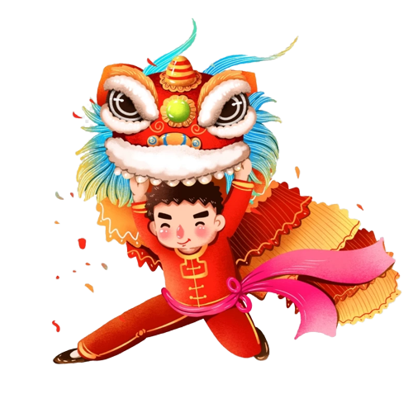
VĂN BẢN 3: HỘI LỒNG TỒNG
Trần Quốc Vượng, Lê Văn Hảo,
Dương Tất Từ

Slide 2
KHỞI ĐỘNG
Quan sát các hình ảnh và trả lời câu hỏi sau:
1) Những bức ảnh trên gợi về văn hoá lễ hội của vùng nào, em có thể gọi tên từng lễ hội trong ảnh, vùng đó có tên gọi chung là gì, bao gồm những tỉnh nào?
2) Em hãy nêu các lễ hội dân gian mà em đã từng được trực tiếp tham gia hay được biết qua các kênh thông tin.

Slide 3
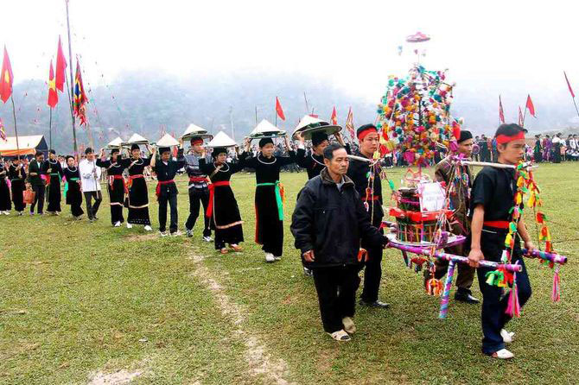
Lễ hội lồng tồng ở Ba Bể (Bắc Kạn)

Slide 4
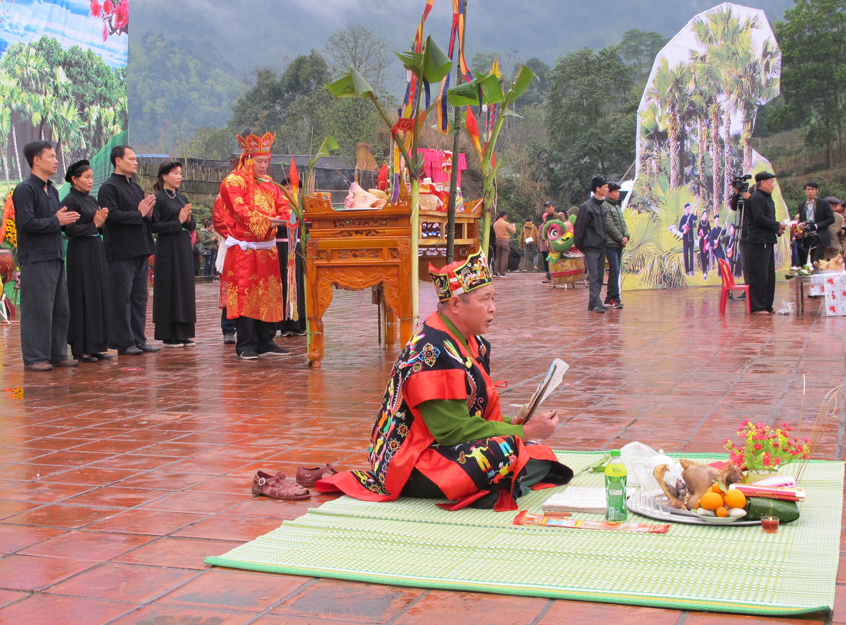
Nghi lễ cầu mùa tại lễ hội lồng tồng (Thái Nguyên)

Slide 5
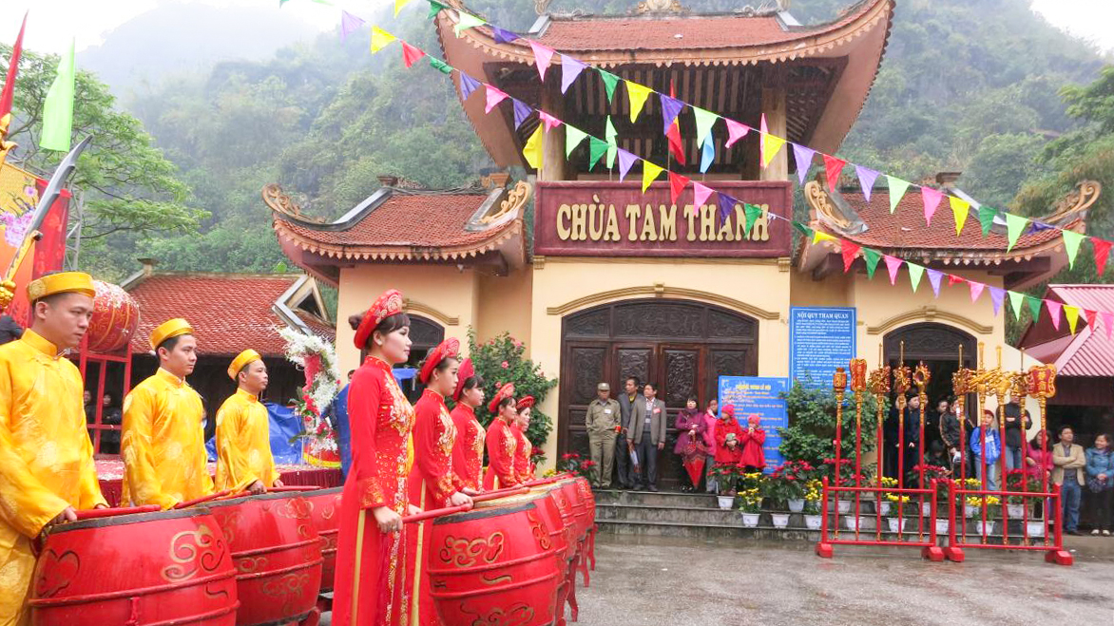
Lễ hội chùa Tam Thanh (Lạng Sơn)

Slide 6
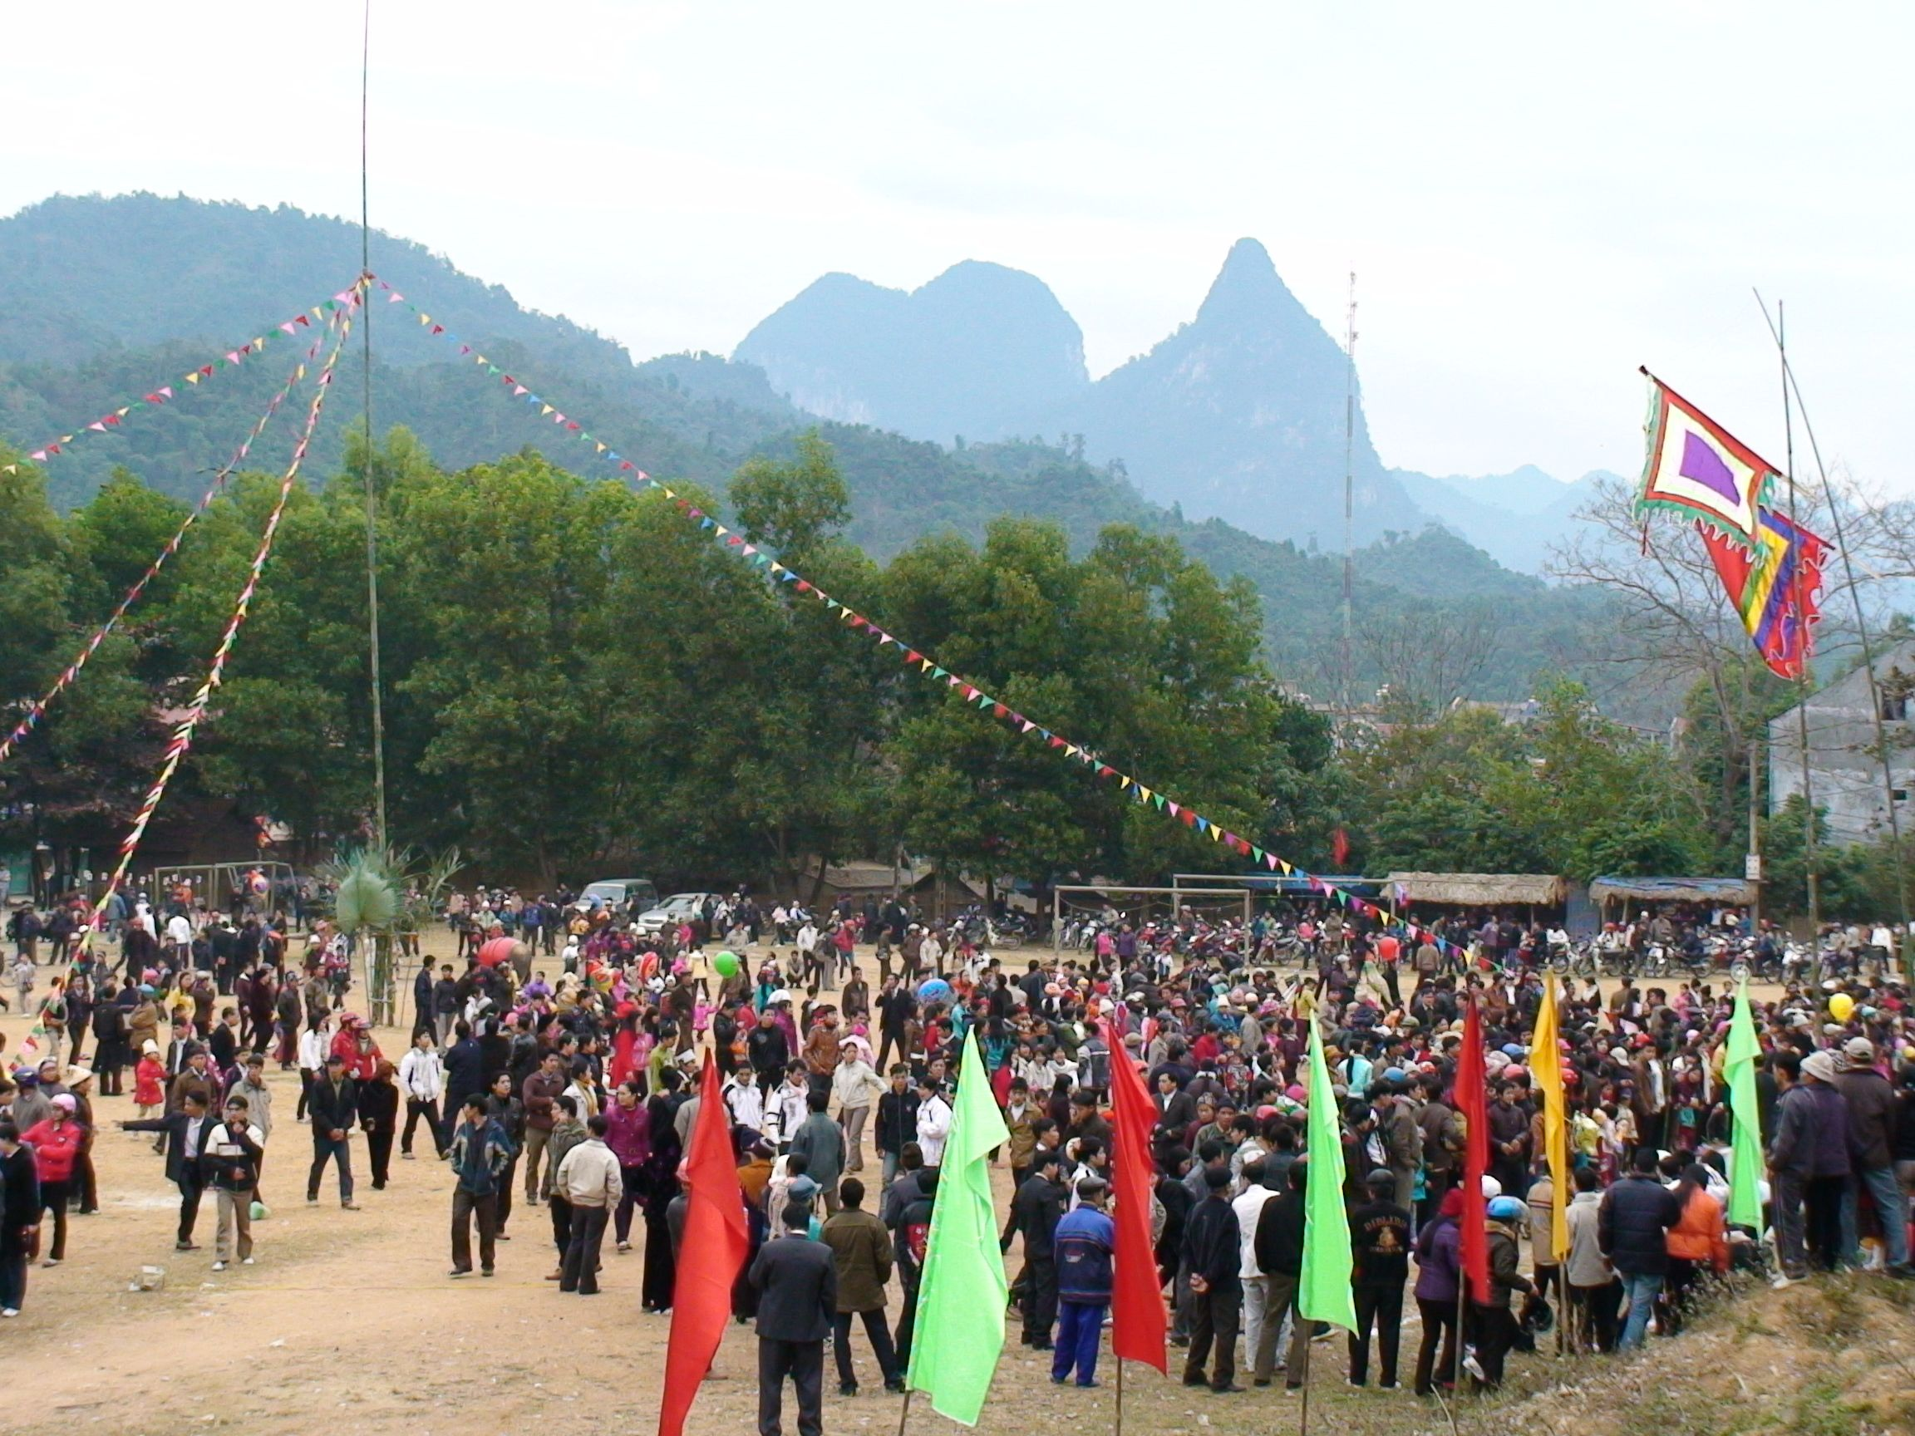
Lễ hội lồng tồng (Cao Bằng)

Slide 7
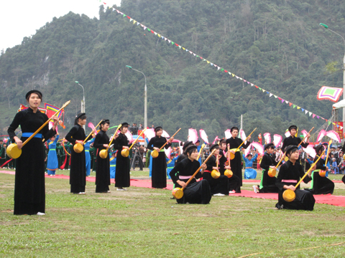
Lễ hội lồng tồng (còn gọi là lễ hội xuống đồng của dân tộc tày ở Tuyên Quang)
Vùng Việt Bắc gồm các tỉnh: Thái Nguyên, Tuyên Quang, Bắc Kạn, Cao Bằng, Lạng Sơn

Slide 8
HÌNH THÀNH KIẾN THỨC

Slide 9
I. Tìm hiểu chung
1. Tác giả:
- Trần Quốc Vượng, Lê Văn Hảo, Dương Tất Từ.
2. Tác phẩm

Slide 10
*Yêu cầu :HS chia sẻ dự án Tác giả, tác phẩm:
1) Trình bày xuất xứ văn bản Hội lồng tồng?
2) Văn bản “Hội lồng tồng” thuộc kiểu VB nào? Vì sao em nhận ra kiểu VB đó?
3) Văn bản sử dụng PTBĐ nào?
4) Có thể chia văn bản này ra làm mấy phần? Nêu nội dung của từng phần.

Slide 11
2. Tác phẩm
*Xuất xứ: rút trong tập “Mùa xuân và phong tục Việt Nam”.
*Kiểu VB: là VB thông tin vì cung cấp những thông tin mang tính khách quan về đối tượng.
*Phương thức biểu đạt: thuyết minh

Slide 12
2. Tác phẩm
*Bố cục: 4 phần
- Phần 1: từ đẩu đến múa sư tử và lượn lồng tồng (giới thiệu khái quát về hội lồng tổng).
- Phần 2: từ Trò chơi ném còn đến cuộc vui tiếp tục (giới thiệu về trò chơi ném còn).
- Phần 3: từ Múa sư tư đến đọ tài với đối phương (giới thiệu về trò múa sư tử).
- Phần 4: từ Nhân dịp hội lồng tồng đến hết (giới thiệu về hoạt động hát lượn).

Slide 13
II. Tìm hiểu văn bản
1. Giới thiệu về hội lồng tồng

Slide 14
PHIẾU HỌC TẬP HĐCĐ (3 phút)
(Tìm hiểu thông tin tóm tắt về hội lồng tồng)
Những thông tin chính | Trả lời
Thời gian tổ chức: | ...
Địa điểm tổ chức: | ...
Vùng miền có lễ hội: | ...
Phần cúng tế - lễ: | ...
Phần vui chơi - hội: Mục đích- ý nghĩa: | ...

Slide 15
1. Giới thiệu về hội lồng tồng
- Thời gian tổ chức: sau tết Nguyên đán đến tết Thanh minh.
- Địa điểm tổ chức: vùng Việt Bắc.
- Vùng miền có lễ hội: tỉnh Cao Bằng, Bắc Kạn, Lạng Sơn, Thái Nguyên, Tuyên Quang, Hà Giang.

Slide 16
1. Giới thiệu về hội lồng tồng
- Phần cúng tế – lễ:
+ Người dân mang cỗ đến cúng thần nông
+ Sau khi cúng lễ, người ta ăn cỗ: thịt gà, thịt lợn, bánh chưng, …
- Phần vui chơi – hội: Chơi các trò chơi dân gian như: đánh vật, kéo co, thi bắn, múa sư tử, lượn lồng tồng, …

Slide 17
+ Tác giả dùng liệt kê, miêu tả
Hội lồng tồng hay còn gọi là hội xuống đồng
của đồng bào các dân tộc diễn ra vào sau tết.
Để cúng thần Nông và tổ chức các hoạt động
vui chơi, cầu cho 1 năm mưa thuận, gió hoà,
mùa màng bội thu…

Slide 18
2. Các hoạt động và ý nghĩa của hội lồng tồng
Yêu cầu: Thảo luận các câu hỏi 2,3,4 SGK, tr.119 (5 phút), hoàn thành vào phiếu HT:
Câu 2. SGK: Sản vật cúng tế trong hội lồng tồng có liên quan gì với tục mở hội xuống đồng và tục thờ thành hoàng – thần nông?
Câu 3. SGK: Văn bản miêu tả những hoạt động nào của cư dân trong phần hội? (Câu hỏi gợi ý: Ở địa phương em có các hoạt động này không? Em đã từng được tham dự hay biết đến những hoạt động này chưa?...). Những hoạt động đó biểu thị những phẩm chất và khả năng nào của con người?
Câu 4. SGK: Người dân gửi gắm mong ước gì khi tổ chức lễ hội lồng tồng?

Slide 19
PHIẾU HỌC TẬP
(Tìm hiểu các hoạt động và ý nghĩa hội lồng tồng)
Câu 2. Sản vật cúng tế trong hội lồng tồng | Câu 3. Những hoạt động của cư dân trong phần hội | Câu 4. Mong ước của người dân khi tổ chức hội lồng tồng
... | ... | ...

Slide 20
2. Các hoạt động và ý nghĩa của hội lồng tồng
- Sản vật cúng tế: thịt lợn, thịt gà, bánh chưng, hoa quả,.. có liên quan mật thiết với mục đích mở hội và tục thờ thần nông của đồng bào Tày, Nùng.
-> Thể hiện sự biết ơn của cư dân với vị thần cai quản đời sống bản mường, cũng là cách thức để kính báo về công việc làm ăn sinh sống hàng năm và biểu thị niềm mong ước về cuộc sống no đủ.

Slide 21
2. Các hoạt động và ý nghĩa của hội lồng tồng
- Những hoạt động của cư dân trong phần hội được miêu tả:
+ Trò chơi ném còn;
+ Múa sư tử.
+ Lượn lồng tồng;
-> Biểu thị những phẩm chất và khả năng của con người: Vui vẻ, tinh tế, duyên dáng, nhạy bén, sáng tạo và khéo léo

Slide 22
2. Các hoạt động và ý nghĩa của hội lồng tồng
- Mong ước của người dân:
+ Mưa thuận gió hoà, mùa màng tươi tốt, bội thu, chăn nuôi thuận lợi, đời sống no đủ;
+ Cuộc sống vui tươi, lành mạnh, may mắn; con người có sức khoẻ, có tâm hồn bay bổng, phong phú;
+ Có được sức mạnh thể chất và tinh thần để đánh đuổi kẻ thù.

Slide 23
3. Thái độ của người viết
Em cảm nhận như thế nào về thái độ đánh giá của người viết qua câu văn sau:
“Lượn, tiếng nói tình yêu, tiếng lòng của ngày hội xuân, lành mạnh, trong sáng, đầy sức sống, vang vọng sôi nổi mà êm đềm dưới trời Việt Bắc”

Slide 24
3. Thái độ của người viết
“Lượn, tiếng nói tình yêu, tiếng lòng của ngày hội xuân, lành mạnh, trong sáng, đầy sức sống, vang vọng sôi nổi mà êm đềm dưới trời Việt Bắc”. -> thể hiện sự đồng cảm, thái độ ngợi ca, đề cao vẻ đẹp của hát lượn, một sinh hoạt văn hoá dân gian phổ biến của đồng bào Tày, Nùng trong mùa xuân.

Slide 25
III. Tổng kết
1. Nghệ thuật
- Sử dụng phương thức thuyết minh
- Miêu tả chi tiết, cụ thể từng hoạt động trong hội lồng tồng.
- Thể hiện kiến thức xã hội sâu sắc thể hiện qua ngôn ngữ thuyết minh của tác giả.

Slide 26
2. Nội dung
- Văn bản thuyết minh về hội lồng tồng ở vùng Việt Bắc, hội được mở từ sau tết Nguyên Đán đến tết Thanh minh.
- Qua đó, ngợi ca, đề cao vẻ đẹp văn hóa, sinh hoạt văn hoá dân gian phổ biến của đồng bào thiểu số khi mùa xuân về.

Slide 27
LUYỆN TẬP
Điền thông tin vào ô trống sau:
Một số hoạt động của hội lồng tồng | Ý nghĩa
Ném còn | ….
Múa sư tử | ….
Hát lượn, hát đối đáp | ….

Slide 28
Một số hoạt động của hội lồng tồng | Ý nghĩa
Ném còn
Múa sư tử
Hát lượn, hát đối đáp
- Rèn sự nhanh nhẹn, chính xác, khéo léo, giao lưu vui vẻ.
- Thể hiện tinh thần thượng võ, rèn luyện thân thể, khoẻ để tự vệ, chống giặc cướp,…
- Cầu mùa màng, mong sự may mắn tốt lành, ca ngợi cái đẹp của mùa xuân, thiên nhiên, khơi gợi và gửi gắm tình yêu, cuộc sống lao động.

Slide 29
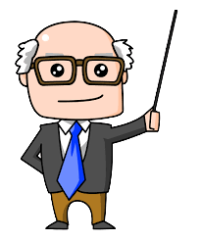
VẬN DỤNG
Đề bài: Viết đoạn văn (khoảng 5 đến 7 câu) kể về một lần em được cùng người thân tham gia lễ hội mùa xuân.

Slide 30
Đề bài: Viết đoạn văn (khoảng 5 đến 7 câu) kể về một lần em được cùng người thân tham gia lễ hội mùa xuân.
Gợi ý:
- Hình thức: Viết đoạn văn, dung lượng 5 đến 7 câu.
- Kiểu bài: Văn tự sự
- Nội dung: một lần em được cùng người thân tham gia lễ hội mùa xuân:
+ Em đi với ai? Khi nào? Tham gia lễ hội gì?
+ Lễ hội có những hoạt động nào để lại ấn tượng để cho em?
+ Mong ước của em là gì sau lễ hội?

Slide 31
ĐOẠN VĂN THAM KHẢO
Năm nào cũng vậy, cứ đến rằm tháng Giêng, em lại được đi cùng bố mẹ tham dự lễ hội của làng. Lễ hội làng tương truyền là để nhớ đến thành hoàng làng, người đã có công khai hoang lập làng lập xóm. Theo tục lệ, vào buổi sáng, sẽ có lễ rước rồng. Vì thế, ngay từ sớm, em cùng bố mẹ đã chuẩn bị quần là áo lượt chỉnh tề để ra đường chờ xem đoàn rước. Đi đầu là một con rồng giả được đội múa rồng của làng tạo nên, nó uốn lượn những đường vòng đẹp mắt, cái đầu rồng thì lắc lư chuyển động liên tục, rồng giả mà cũng oai hùng lắm! Tiếp đó là đoàn trống chiêng ồn ã, náo nhiệt đi trước dọn đường cho đoàn rước kiệu thành hoàng làng. Chiếc kiệu tám người khiêng với đường nét tinh xảo được sơn son thiếp vàng cầu kì, trang nghiêm. Đoàn rước, ai cũng tươi tắn, họ mang theo cảm giác tự hào, hãnh diện và sung sướng. Phần “hội” được

Slide 32
ĐOẠN VĂN THAM KHẢO
diễn ra vào buổi chiều cùng ngày trong không khí choáng ngợp bởi sự đông vui, tấp nập hiếm có. Mọi người cùng nhau thi chơi cờ, đánh vật, nấu cơm, kéo co, bơi tải,..còn trẻ con được người lớn cho ngồi tàu điện, đu dây,…Em rất hào hứng khi được bố mẹ cho chơi trò ném tiêu, bịt mắt bắt dê,...Kết thúc buổi lễ hội, mọi người ra về trong tâm trạng phấn khởi hân hoan. Lễ hội làng em là một nét đẹp về văn hóa - truyền thống dân tộc, mong sao tục lễ tổ chức lễ hội đầu năm này mãi được lưu truyền.

Slide 33
BẢNG KIỂM
Đánh giá kĩ năng viết đoạn văn
STT | Tiêu chí | Đạt | Chưa đạt
1 | Đảm bảo hình thức đoạn văn với dung lượng khoảng 5 - 7 dòng.
2 | Đoạn văn đúng chủ đề.
3 | Đoạn văn đảm bảo tính liên kết giữa các câu trong đoạn văn.
4 | Đoạn văn đảm bảo về yêu cầu về chính tả, cách sử dụng từ ngữ, ngữ pháp.

Slide 34
HƯỚNG DẪN TỰ HỌC
- Hoàn thiện các nội dung bài học văn bản “Hội lồng tồng”.
Giao phiếu học tập và yêu cầu chuẩn bị cho tiết sau học bài:
Viết văn bản tường trình.
PHIẾU HỌC TẬP SỐ 1
(Tìm hiểu thể thức của văn bản tường trình)
Vị trí | Nội dung và cách ghi
Phía trên cùng văn bản | ............
Góc bên phải | ............
Tên văn bản | ............
Dưới tên văn bản | ............
Thông tin về người viết tường trình | ………
Nội dung chính | ............
Lời cam đoan | ............
Trình kí | ………
Lưu ý hình thức trình bày | ............

